Slide 1


실시간 모니터링을 통한 공정 레시피 최적화로 반도체 불량률 제로 달성
B2 김지현 김대호 김윤슬 김효림 이경찬 이정용 황나희

Slide 2
Part Ⅰ. 추진 배경

Slide 3
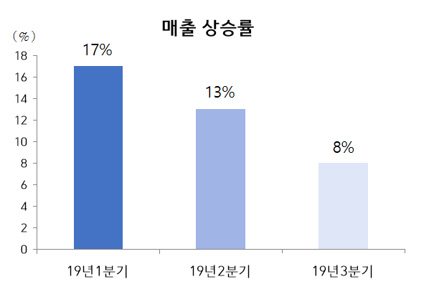
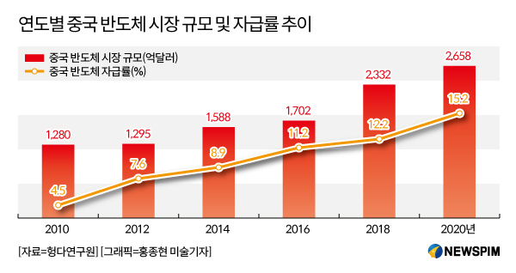
1. 추진 배경
글로벌 반도체 산업의 매출액과 더불어 자사 매출 상승률이 점점 하락 추세를 보임에 따라 경영 최적화 방안 마련 필요
전세계 반도체 관련 기업 매출액 추이
전분기 대비 자사 매출 상승률 추이
Total Market(M$)
21.6%
전년 동기 대비 증감률(%)
13.7%
-12.0%
주요 수출 대상국인 중국의 반도체 자급률이 점점 증가하며, 수율 극대화를 통한 제조경쟁력 확보 방안 마련 시급
한국의 국가 별 주요 반도체 수출
중국의 시장 규모 및 자급률 추이
중국

Slide 4
Part Ⅱ. 현상파악

Slide 5
2. 현황 및 개선기회
반도체 공정의 불량률은 자사의 경쟁력에 직결되어 있음에도 불구하고 당사의 불량률은 타사 대비 5~10% 높음.
업계 불량률 추이
반도체 시장 점유율
(%)
(%)
Key Findings
반도체 공정의 신뢰성 확보를 위해 불량률을 감소시키는 공정의 최적화 연구 필요
반도체 주문 급증으로 인해 자사의 공정 장비 가동률이 급격히 상승하며 불량률 증가 및 제조원가 효율 감소
생산량에 따른 불량률 변화
불량률에 따른 제조원가
(불량률)
값 고쳐야 하는지?
불량률 0.1%↓
☞ 제조 원가 효율 상승
☞ 시간당 생산량 증가
(생산량)
Key Findings
공정 운영 효율성을 극대화하기 위해 최적 운전조건 및 불량의 원인 규명 및 필요

Slide 6
3. 잠재원인 선정
반도체 불량률에 영향을 미치는 잠재원인을 중요도의 분석가능성 측면에서 우선순위화하여 잠재원인 선정
잠재원인 | 중요도 | 분석가능성 | 합계 | 선정
공정별 chamber 부하 | 9 | 1 | 10
공정별 엔지니어 숙련도 | 5 | 3 | 8
공정별 장비 불량 | 9 | 9 | 18
Oxidation_온도 | 9 | 9 | 18
Oxidation_시간 | 5 | 9 | 14
Photo_bake 온도 | 3 | 9 | 12
Photo_bake 시간 | 3 | 9 | 12
Photo_노광 시간 | 9 | 9 | 18
Photo_노광 power | 9 | 9 | 18
Photo_develop 시간 | 3 | 9 | 12
Photo_alignment 정확도 | 9 | 3 | 12

Slide 7
3. 잠재원인 선정
반도체 불량률에 영향을 미치는 잠재원인을 중요도의 분석가능성 측면에서 우선순위화하여 잠재원인 선정
잠재원인 | 중요도 | 분석가능성 | 합계 | 선정
Photo_spin 시간 | 3 | 9 | 12
Photo_spin rpm | 3 | 9 | 12
Etching_etching rate | 9 | 3 | 12
Etching_etch uniformity | 9 | 3 | 12
Etching_etch selectivity | 9 | 3 | 12
Etching_진공도 | 5 | 9 | 15
Implantation_ion 종류 | 9 | 9 | 18
Implantation_annealing 시간 | 5 | 9 | 14
Implantation_ion 양 | 9 | 9 | 18
Implantation_implantation 에너지 | 9 | 9 | 18

Slide 8
4. 조사내용 작성
불량 발생에 영향을 미치는 잠재원인을 분석하기 위해 조사가 필요한 자료 검토
잠재원인 | 조사대상 | 자료출처
공정 변수와 수율 간 관계성 분석 역량 부족 | 공정별 생산실적 현황 | 공정 DB 활용
FAB 설비의 노후화 및 성능부족으로 인한 품질 저하 | 설비 가동시간 | FAB 설비 DB 활용
 | 설비 노후화 정도 | FAB 설비 DB 활용
원자재 품질의 신뢰성 저하 | 원자재 품질 | 공정 DB 활용
 | 원자재 제조사 | 물류부서 협조요청
엔지니어 숙련도 부족 | 작업시간 | 공정 DB 활용
 | 동료평가 | 인사부서 협조요청
 | 근속연수 | 인사부서 협조요청
 | 부서 배치 현황 | 인사부서 협조요청

Slide 9
5. 데이터수집계획
불량 발생 원인을 파악하기 위해 필요한 데이터의 수집 계획 수립
잠재 원인 |  | 데이터 수집계획
 |  | 데이터명 | 속성 | 주기 | 수집방법 | 수집가능성 | 특성
Oxidation 공정 | 온도 | Oxi_Temp | 연속형 | 1회 | 공정DB | O | 자동 센싱
 | 시간 | Oxi_Time | 연속형 | 1회 | 공정DB | O | 자동 센싱
Photo 공정 | alignment 정확도 | Phto_ali | 연속형 | 1회 | 공정DB | O | 자동 센싱
 | bake 온도 | Bake_Temp | 연속형 | 1회 | 공정DB | O | 자동 센싱
 | bake 시간 | Bake_Time | 연속형 | 1회 | 공정DB | O | 자동 센싱
 | 노광 시간 | Exp_Time | 연속형 | 1회 | 공정DB | O | 자동 센싱
 | develop 시간 | Pho_Dev_ | 연속형 | 1회 | 공정DB | O | 자동 센싱
 | PR spin rpm | PR_RPM | 연속형 | 1회 | 공정DB | O | 자동 센싱

Slide 10
5. 데이터수집계획
불량 발생 원인을 파악하기 위해 필요한 데이터의 수집 계획 수립
잠재원인 | 잠재원인 | 데이터수집계획 |  | 분석가능성 |  | 합계
 | Photo_spin 시간 | 데이터명 | 속성 | 주기 | 수집방법 | 수집가능 | 특성
Etching 공정 | etching rate | Etch_Rate | 연속형 | 1회 | 공정DB | O | 자동 센싱
 | uniformity | Etch_Unif | 연속형 | 1회 | 공정DB | O | 자동 센싱
 | selectivity | Etch_Select | 연속형 | 1회 | 공정DB | O | 자동 센싱
 | 진공도 | Etch_Vac | 범주형 | 1회 | 공정DB | O | 자동 센싱
Implatation 공정 | Ion 종류 | Imp_Ion_kind | 명목형 | 1회 | 공정DB | O | 자동 센싱
 | annealing 시간 | Imp_anneal | 연속형 | 1회 | 공정DB | O | 자동 센싱
 | ion quantity | Imp_Ion_num | 연속형 | 1회 | 공정DB | O | 자동 센싱
 | Ion Energy | Imp_Energy | 연속형 | 1회 | 공정DB | O | 자동 센싱

Slide 11
5. 데이터수집계획
불량 발생 원인을 파악하기 위해 필요한 데이터의 수집 계획 수립
잠재 원인 | 데이터 수집 계획
 | 데이터명 | 속성 | 발생주기 | 담당자 | 수집가능성 | 주요특성
원자재 종류 | 원자재 종류 (PR, 불화수소, 웨이퍼 등) | 범주형 | 생산 당시 | 김효림 | O | 주문 혹은 물류 들일 때 자동 정보 저장
 | 작업시간 | 연속형 | 생산 당시 | 김효림 | O | 해당 원자재 제조 시 수동 지정
 | 동료평가 | 범주형 | 생산 당시 | 김효림 | O | 해당 원자재 제조 시 수동 지정
FAB 설비 | 설비 가동시간 | 연속형 | 초 | 김효림 | O | 자동 측정
 | 설비 노후화 정도 | 이산형 | 월 | 김효림 | O | 수작업 측정

Slide 12
5. 데이터수집계획
불량 발생 원인을 파악하기 위해 필요한 데이터의 수집 계획 수립
잠재 원인 | 데이터 수집 계획
 | 데이터명 | 속성 | 발생주기 | 담당자 | 수집가능성 | 주요특성
엔지니어 숙련도 부족 | 근속연수 | 연속형 | 연 | 김효림 | O | 자동측정
 | 작업시간 | 연속형 | 시간 | 김효림 | O | 자동측정
 | 동료평가 | 범주형 | 분기 | 김효림 | O | 수작업측정
 | 안전교육 수료여부 | 범주형 | 분기 | 김효림 | O | 자동측정

Slide 13
Part Ⅲ. 데이터 정제

Slide 14
6. 데이터 항목의 의미와 유형 확인
반도체 불량률 최소화 과제 수행과 관련하여 필요한 데이터셋은 총 6개이며, 아래 2개 데이터셋의 항목을 확인한 결과 연속형 데이터 22개, 범주형 데이터 7개로 구성됨
데이터셋 명: Oxidation.csv
데이터셋 명: Photo_softbake.csv
변수 명 | 의미 | 속성
No_Die | 공정에 들어가는 하나의 Wafer 고유 ID | ID
Lot_Num | 공정 생산 단위, 하나의 단위에 같은 Process 작동 | 연속형
Wafer_Num | 하나의 Lot 내 Wafer 번호, 하나의 Lot에 27개의 Wafer 존재 | 연속형
Ox_Chamber | Process 별 Chamber Number, 총 3개 | 연속형
Process | 현재 진행되고 있는 공정 Process | 범주형
Type | Oxidation 공정의 Process Type, Dry와 Wet 방식 존재 | 범주형
Datetime | 공정이 시작된 날짜 | 범주형
Temp_Oxid | Chamber 내 평균 온도(℃ 단위) | 연속형
Vapor | 공정에 투여되는 합성물 성분 | 연속형
ppm | 공정에 투여되는 합성물의 양 (ppm 단위) | 연속형
Pressure | 공정에 가해지는 압력 (Torr 단위) | 연속형
Oxid_Time | 산화공정이 진행된 시간 (분 단위) | 연속형
Thinkness | 성장한 산화물의 두께 (nm 단위) 이론상 700nm 이상 되어야 다음 공정을 정상적으로 진행 할 수 있음 | 연속형
변수 명 | 의미 | 속성
Wafer_Num | 하나의 Lot 내 Wafer 번호 | 연속형
Chamber_Num | Process별 Chamber Number , 총 3개 | 연속형
Process | 현재 진행되고 있는 공정 Process | 범주형
Datetime | 공정이 시작된 날짜 | 범주형
N2_HMDS | N2 질소 투여량 (ppm 단위) | 범주형
Pressure_HMDS | N2 산화물 생성시 가해지는 압력 (torr 단위) | 연속형
Temp_HMDS | HMDS 공정에서 N2 산화물 생성시 가해지는 온도 (℃ 단위) | 연속형
Temp_HMDS_bake | N2 산화물 흡착 시 발생하는 온도 (℃ 단위) | 연속형
time_HMDS_bake | N2 산화물 흡착이 진행된 시간 (초 단위) | 연속형
spin1_softbake | Spin Coat 과정에서 첫 번째 회전 스핀 수 (rpm 단위) | 연속형
spin2_softbake | Spin Coat 과정에서 두 번째 회전 스핀 수 (rpm 단위) | 연속형
spin3_softbake | Spin Coat 과정에서 세 번째 회전 스핀 수 (rpm 단위) | 연속형
photoresist_softbake | Spin Coating에 투여되는 Photoresist 량 ( ml 단위) | 연속형
temp_softbake | 투여된 Resist를 흡착시킬 때 발생한 온도 (℃ 단위) | 연속형
time_softbake | 투여된 Resist를 흡착시키는 동안 시간 (초 단위) | 연속형
resist_target | 흡착된 Resist의 최종 균일도 1로 갈수록 균일, 1이상은 오목/ 이하는 볼록하게 분포 | 연속형

Slide 15
6. 데이터 항목의 의미와 유형 확인
반도체 불량률 최소화 과제 수행과 관련하여 필요한 데이터셋은 총 6개이며, 아래 2개 데이터셋의 항목을 확인한 결과 연속형 데이터 17개, 범주형 데이터 6개로 구성됨
데이터셋 명: Photo_lithograpy.csv
데이터셋 명: Etching.csv
변수 명 | 의미 | 속성
No_Die | 공정에 들어가는 하나의 Wafer 고유 ID | ID
Lot_Num | 공정 생산 단위, 하나의 단위에 같은 Process가 작동 | 연속형
Wafer_Num | 하나의 Lot 내 Wafer 번호, 하나의 Lot에 27개의 Wafer 존재 | 연속형
lithography_ Chamber | Process별 Chamber Number , 현 공정에 총 3개의 Chamber가 존재 | 연속형
Process 2-1 | 현재 진행되고 있는 공정 Process | 범주형
Datetime | 공정이 시작된 날짜 | 범주형
UV_type | lithography Exposure Laser UV 타입 (G-line / H-line / I-line) | 범주형
wavelength_uv | UV Laser 의 파장 (nm 단위) | 연속형
resolution | 해상도 | 연속형
energy_exposure | exposure Energy ( mJ/cm^2 ) | 연속형
Line_CD | Line Critical Dimension ( nm ) Lithography 의 결과로 그려진 Wafer의 Line Pattern 간 거리 적정 nm 는 25~ 55nm 사이 | 연속형
변수 명 | 의미 | 속성
No_Die | 공정에 들어가는 하나의 Wafer 고유 ID | ID
Lot_Num | 공정 생산 단위, 하나의 단위에 같은 Process가 작동 | 연속형
Wafer_Num | 하나의 Lot 내 Wafer 번호, 하나의 Lot에 27개의 Wafer 존재 | 연속형
Etching_Chamber | Process별 Chamber Number , 현 공정에 총 3개의 Chamber가 존재 | 연속형
Process3 | 현재 진행되고 있는 공정 Process | 범주형
Datetime | 공정이 시작된 날짜 | 범주형
Source Power | Dry Etching Plasma Source Power [W] | 연속형
Selectivity | Etching 중 선택된 (Etching 하려는) 재료만 Etching되는 비율 | 연속형
Temp | Etching 공정에서 사용된 온도 | 연속형
Thin Film 1 | Etching 실시 10분 후 Thin Film 두께 [nm] | 연속형
Thin Film 2 | Etching 실시 20분 후 Thin Film 두께 [nm] | 연속형
Thin Film 3 | Etching 실시 30분 후 Thin Film 두께 [nm] | 연속형
Thin Film 4 | Etching 실시 40분 후 Thin Film 두께 [nm] | 연속형

Slide 16
6. 데이터 항목의 의미와 유형 확인
반도체 불량률 최소화 과제 수행과 관련하여 필요한 데이터셋은 총 6개이며, 아래 2개 데이터셋의 항목을 확인한 결과 연속형 데이터 15개, 이산형 데이터 6개로 구성됨
데이터셋 명: Ion_Implantation.csv
데이터셋 명: QualityInspection.csv
변수 명 | 의미 | 속성
No_Die | 공정에 들어가는 하나의 Wafer 고유 ID | ID
Lot_Num | 공정 생산 단위, 하나의 단위에 같은 Process가 작동 | 연속형
Wafer_Num | 하나의 Lot 내 Wafer 번호, 하나의 Lot에 27개의 Wafer 존재 | 연속형
Chamber_Num | Process별 Chamber Number , 현 공정에 총 3개의 Chamber가 존재 | 연속형
Process4 | 현재 진행되고 있는 공정 Process | 범주형
Datetime | 공정이 시작된 날짜 | 범주형
Flux60s | 60초 동안 주입된 이온의 양 | 연속형
Flux90s | 90초 동안 주입된 이온의 양 | 연속형
Flux160s | 160초 동안 주입된 이온의 양 | 연속형
Flux480s | 480초 동안 주입된 이온의 양 | 연속형
Flux840s | 840초 동안 주입된 이온의 양 | 연속형
input_Energy | 주입 시 사용된 Plasma 에너지 | 연속형
Temp_ implantation | Hydrogen Ion 주입 시 Chamber 내 온도 | 연속형
Furnace_Temp | Annealing Furnace 작업 시 Chamber 내 온도 | 연속형
RTA_Temp | RTA 작업 시 Chamber 내 온도 | 연속형
변수 명 | 의미 | 속성
No_Die | 공정에 들어가는 하나의 Wafer 고유 ID | ID
Lot_Num | 공정 생산 단위, 하나의 단위에 같은 Process가 작동 | 연속형
Wafer_Num | 하나의 Lot 내 Wafer 번호, 하나의 Lot에 27개의 Wafer 존재 | 연속형
Datetime | 품질검사일자 | Datetime
Target | Wafer 내 불량 Chip 개수 (전체 2000개 Die) | 연속형
Error_message | 불량 Wafer의 주요 오류 | 범주형
Wafer_map | 오류 Wafer Map (참고 자료) | -

Slide 17
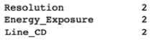
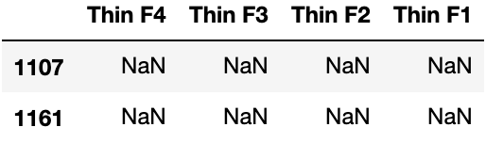
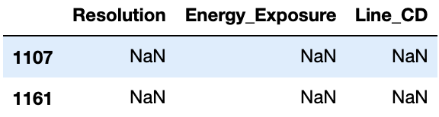
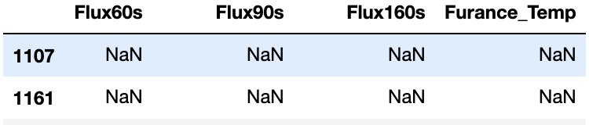
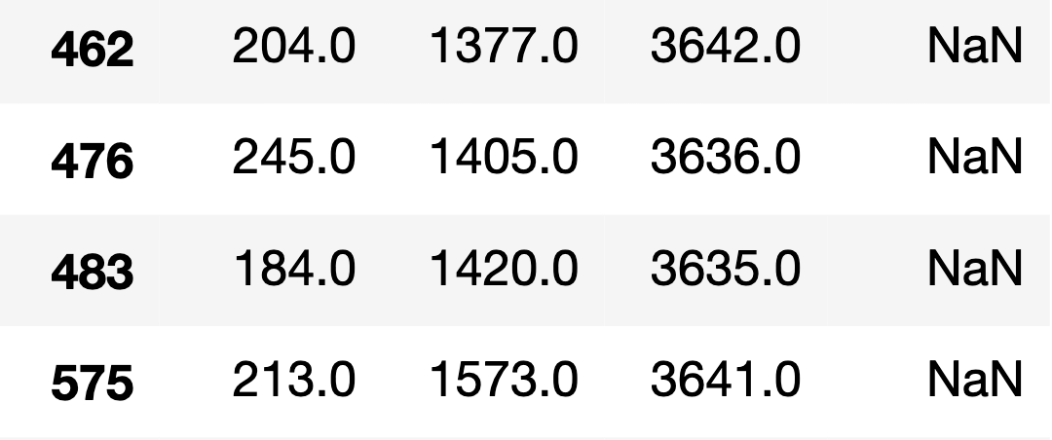
7. 데이터 신뢰성 확인
분석에 들어가기 앞서 데이터 품질을 확인을 위해 결측치 현황을 확인한 결과 13개의 칼럼에서 결측치를 발견
결측치 검토
Photo_lithograpy.csv
Ion_Implantation.csv
Etching_csv
Columns | 결측치
Resolution | 2
Energy_Exposure | 2
Line_CD | 2
Columns | 결측치
Flux60s | 2
Flux90s | 2
Flux160s | 2
Flux480s | 1
Flux840s | 1
Furance_Temp | 2
Columns | 결측치
Thin F4 | 2
Thin F3 | 3
Thin F2 | 2
Thin F1 | 6
Key Findings
Index = 1107, 1161은 총 11개의 Column에서 결측치가 발견됨. 이는 웨이퍼 불량이 의심되어 삭제
기타 결측치에 대해서는 같은 공정을 겪는 다른 웨이퍼의 평균값으로 대체

Slide 18
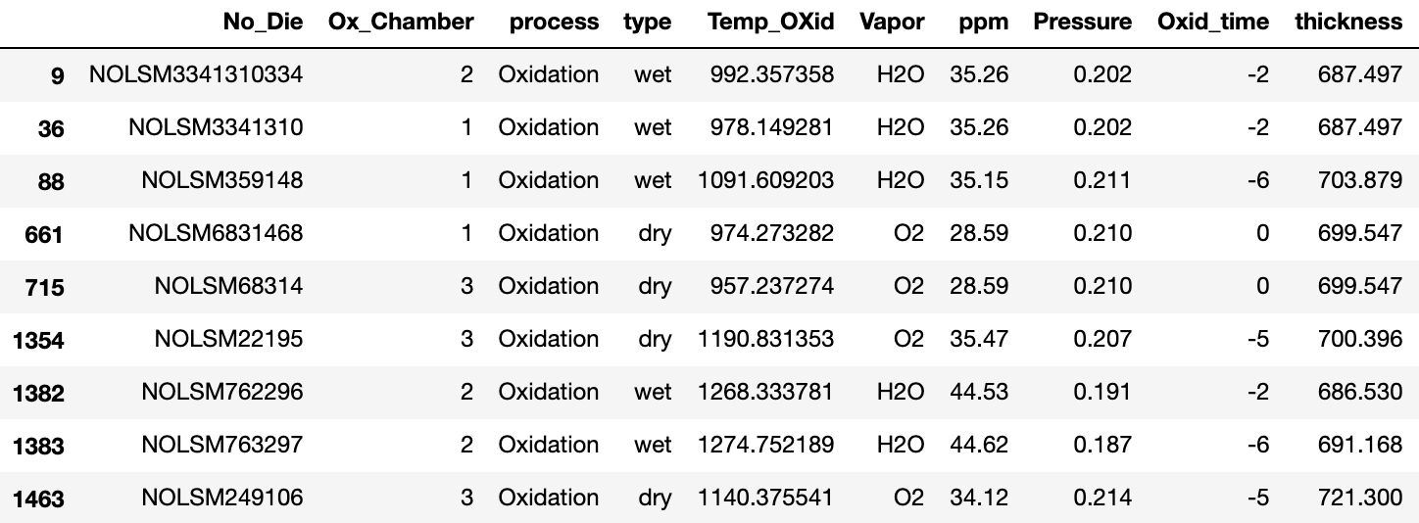
7. 데이터 신뢰성 확인
분석에 들어가기 앞서 Oxidation.csv 데이터 이상치 판단을 위해 Box Plot을 이용하여 검토
Oxidation.csv – Oxid_time
Oxid_time < 0 인 이상치를 갖고 있는 Row
Key Findings
Time은 0 이하가 될 수 없으므로, 순간적인 데이터 오류라는 판단 하에 같은 챔버의 Oxid_time 값으로 대체

Slide 19
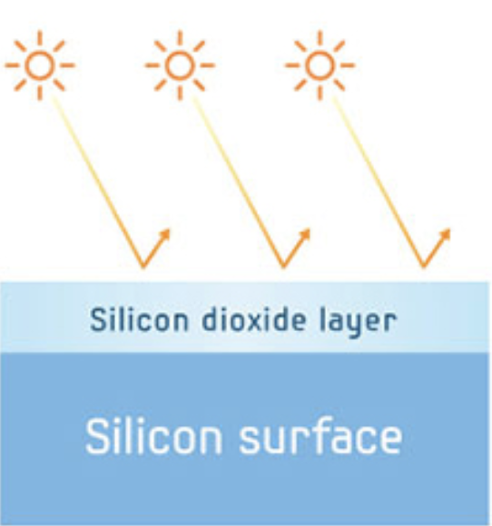
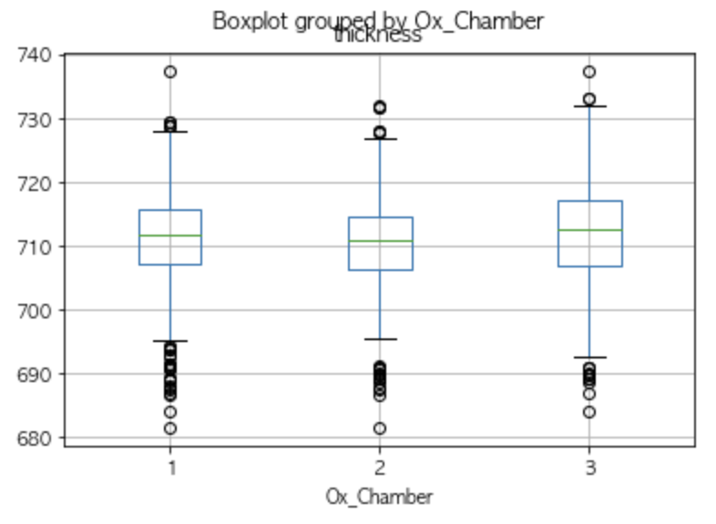
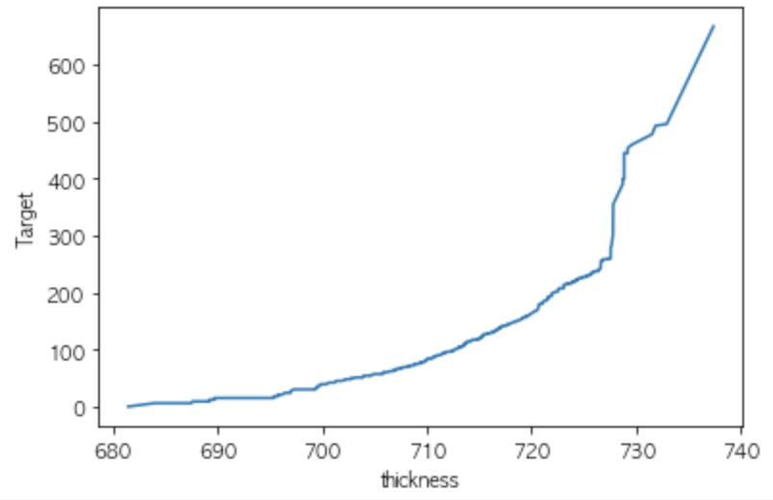
7. 데이터 신뢰성 확인
분석에 들어가기 앞서 Oxidation.csv 데이터 이상치 판단을 위해 Box Plot을 이용하여 검토
Oxidation.csv – Thickness
Oxidation 공정
Chamber 별 Thickness
Thickness – Target(불량 개수)
(1) Oxidation 공정은 실리콘의 절연막 형성을 위해 산화막의 두께(thickness) 700nm를 목표로 하는 공정
(2) Chamber 별 Thickness의 Box Plot에서 이상치로 예상되는 값들을 발견
(3) Thickness는 불량률과 선형관계를 이루는 것을 확인함으로써 불량 발생의 중요 변수라고 예상
Key Findings
Thickness를 불량 개수에 영향을 미치는 중요 인자로 판단하여 이상치 조정을 실시하지 않음

Slide 20
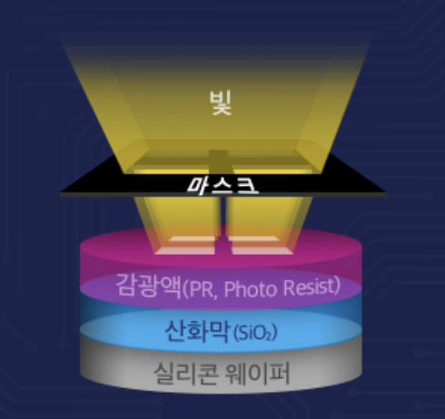
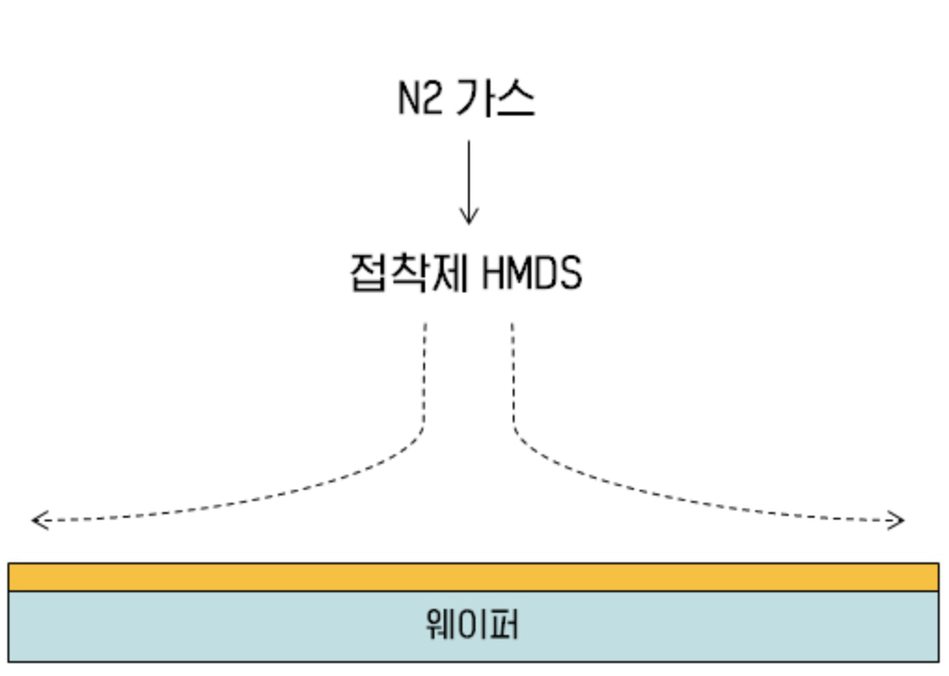
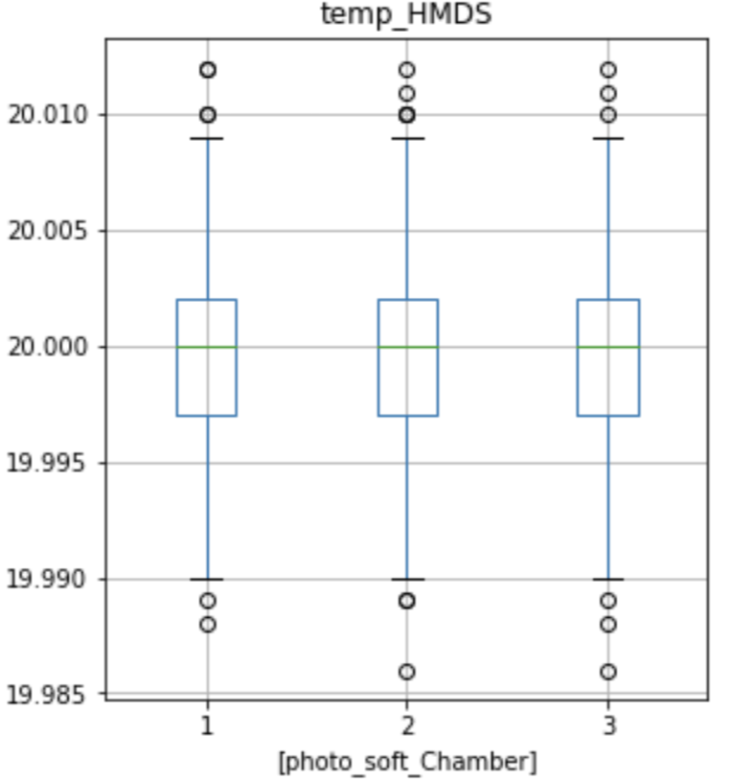
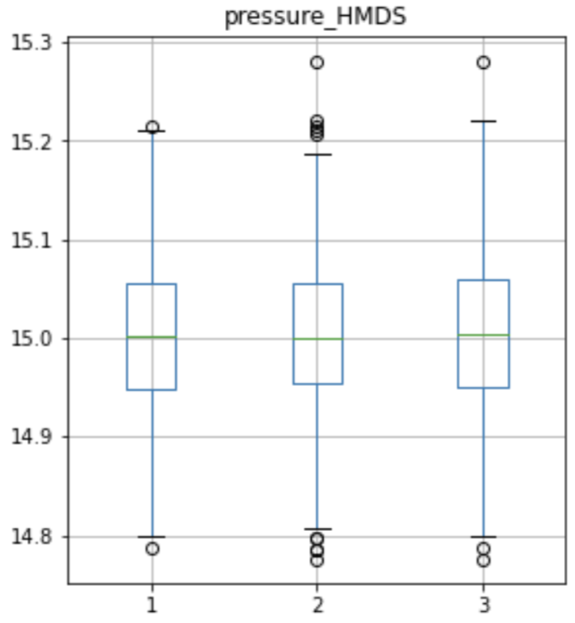
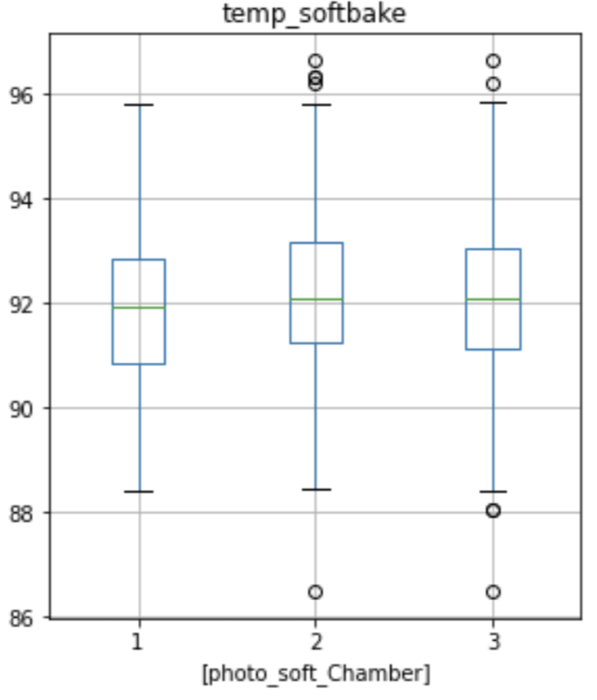
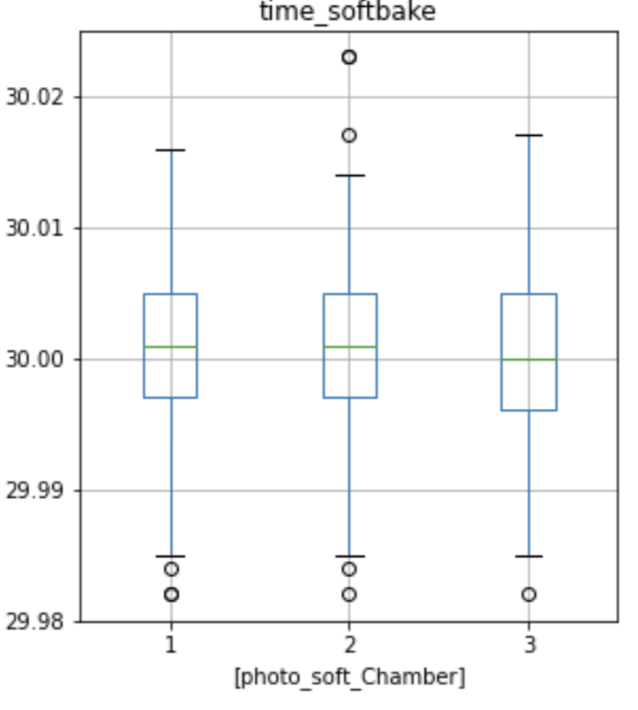
7. 데이터 신뢰성 확인
분석에 들어가기 앞서 Photo_lithograpy.csv 데이터 이상치 판단을 위해 Box Plot을 이용하여 검토
Photo_lithograpy.csv – HMDS
Photo 공정
HMDS 과정
HMDS Box plot
(1) Photo 공정은 웨이퍼 위 빛에 반응하는 감광액을 통해 회로를 그리는 공정
(2) HMDS는 Photo 공정에 앞서 감광액이 웨이퍼 위에 잘 부착될 수 있도록 접착제를 바르는 공정
(3) HMDS의 여러 공정 변수에 대한 BOX PLOT을 통해 이상치로 예상되는 값들이 발견됨
Key Findings
HMDS의 변수 범위가 0.01torr, 0.1℃ 등 매우 미세한 단위 차를 보이므로 이상치 조정을 실시하지 않음

Slide 21
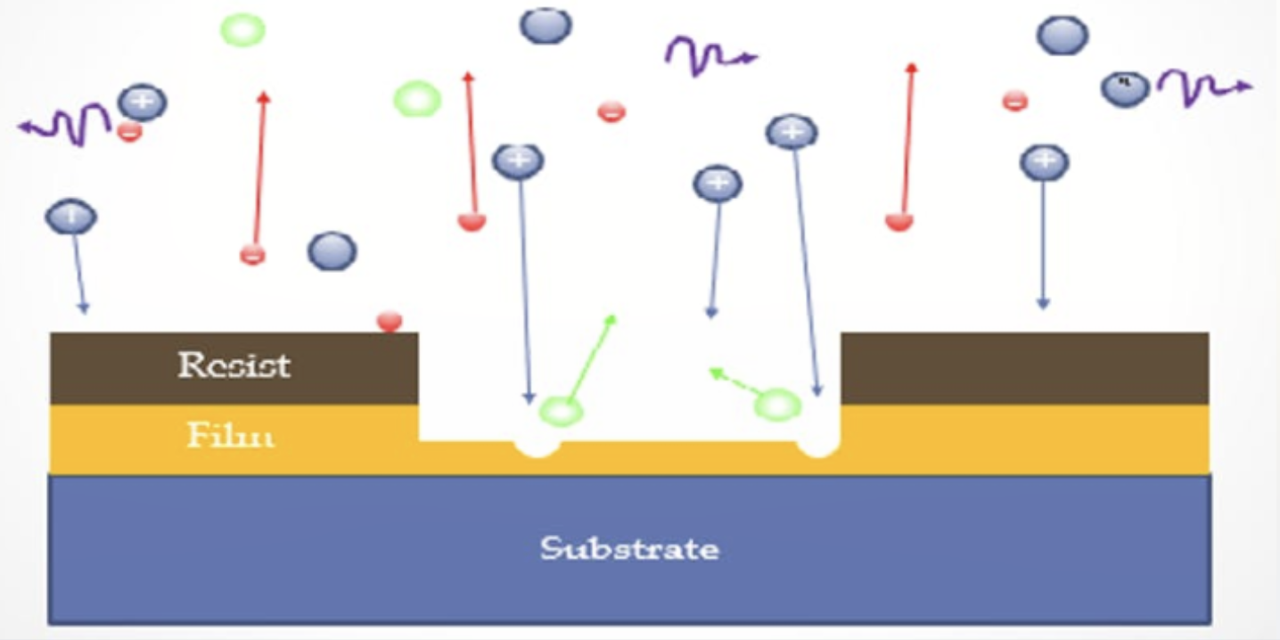
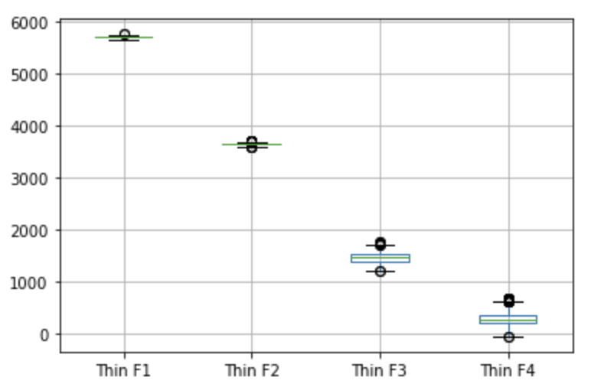
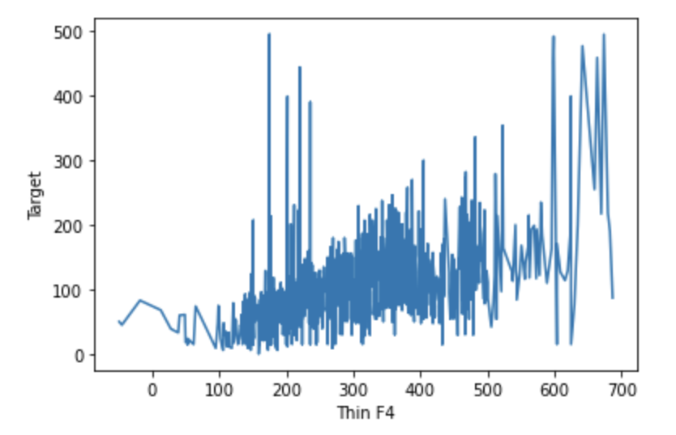
7. 데이터 신뢰성 확인
분석에 들어가기 앞서 Etching.csv 데이터 이상치 판단을 위해 Box Plot을 이용하여 검토
Etching.csv – Thin flim
Etching 공정
시간에 따른 Thin film
Thin F4 – Target(불량 개수)
(1) Etching 공정은 웨이퍼의 Resist층과 산화막 제거를 위해 Thin Film = 0 을 목표로 하는 공정
(2) F1->F2->F3->F4 정상적으로 Thin Film이 적어지는 것을 확인함
(3) Thin Film이 커질수록 Target이 증가하는 경향성을 보임
Key Findings
Thin Film 4와 Target(불량 개수)는 선형적인 관계가 있다고 판단하여 이상치 조정을 실시하지 않음

Slide 22
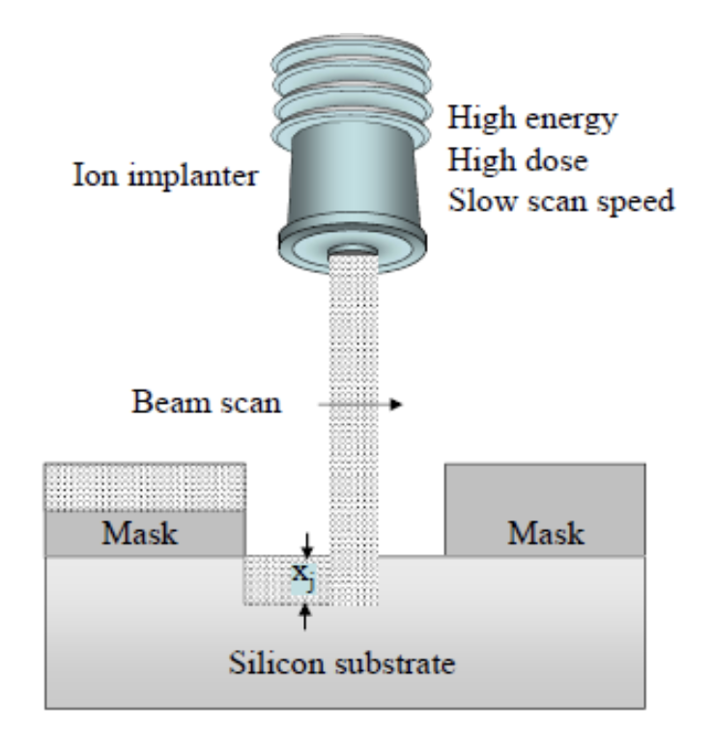
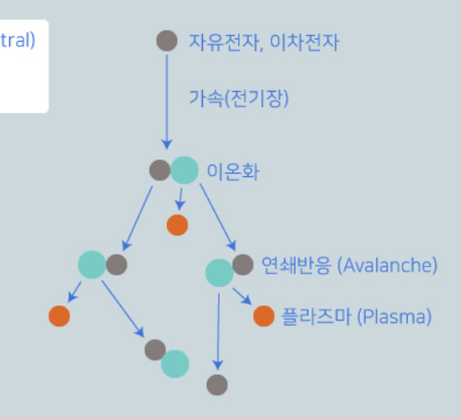
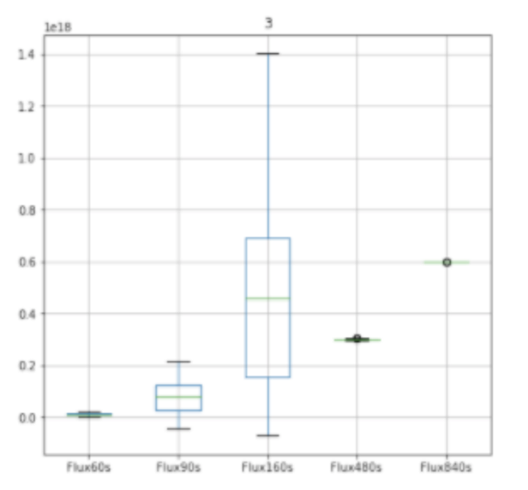
7. 데이터 신뢰성 확인
분석에 들어가기 앞서 Ion_implantation.csv 데이터 이상치 판단을 위해 Box Plot을 이용하여 검토
Ion_implantation.csv – Flux
Ion_implantation 공정
이온 발생기 원리
시간에 따른 Flux(이온량)
(1) Ion_implantation 공정은 웨이퍼에 전기적 성질을 부여하는 공정
(2) 이온발생기는 연쇄 반응을 통해 이온을 발생시키는 장비
(3) Flux 90s , Flus 160s의 과도한 분포는 공정 장비의 원리에서 생기는 자연스러운 과정
Key Findings
Flux Data에서 나타나는 불규칙한 데이터 분포는 공정 장비의 특성이므로 이상치 조정을 실시하지 않음

Slide 23
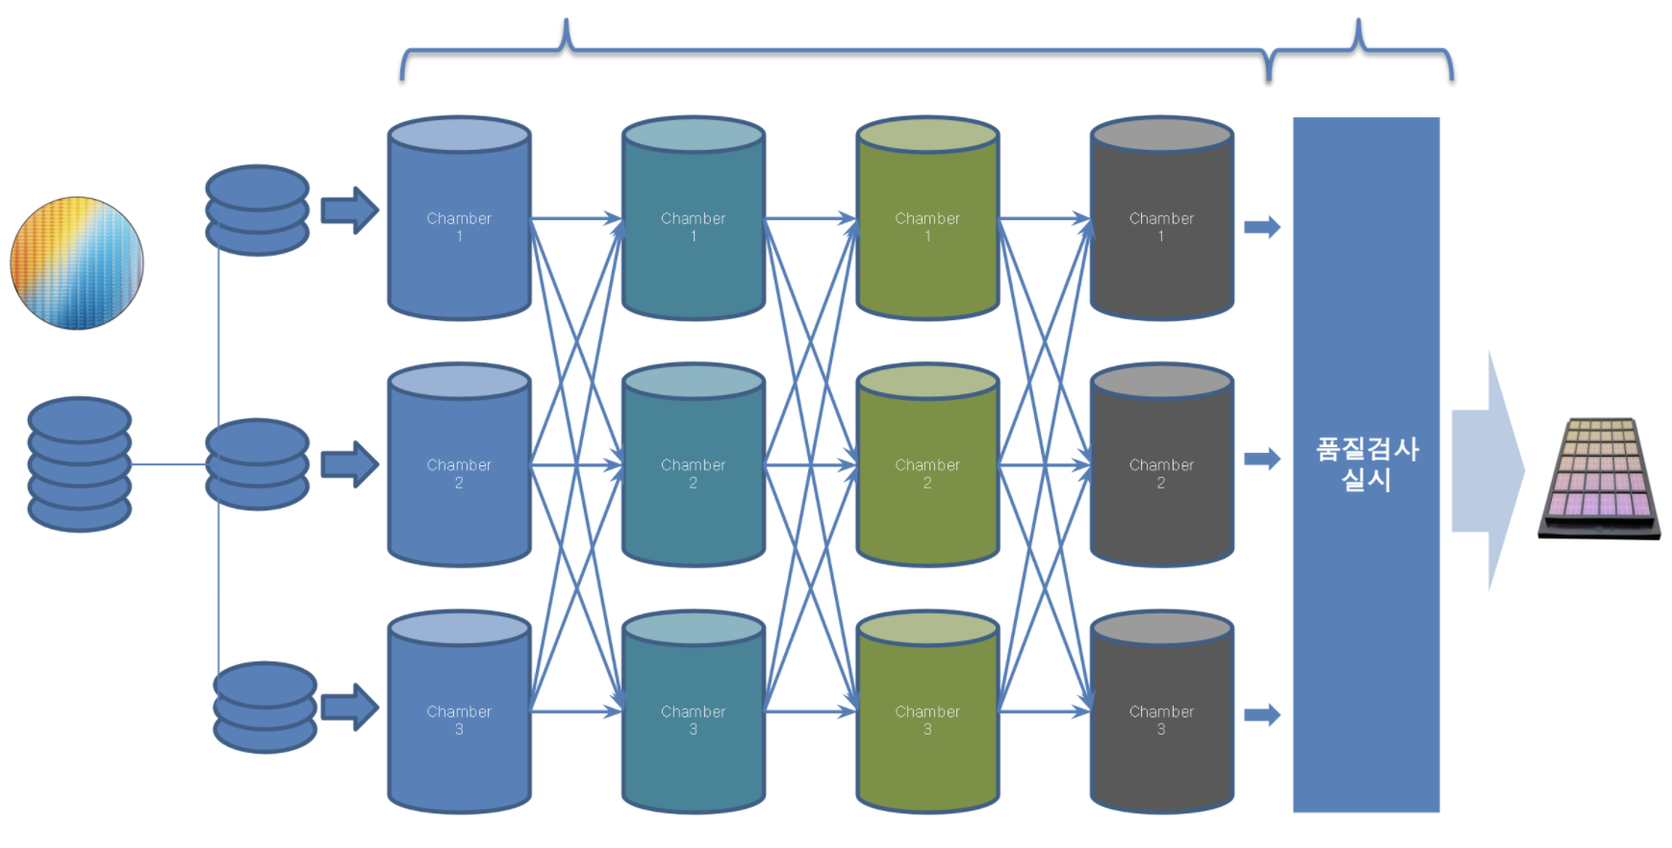
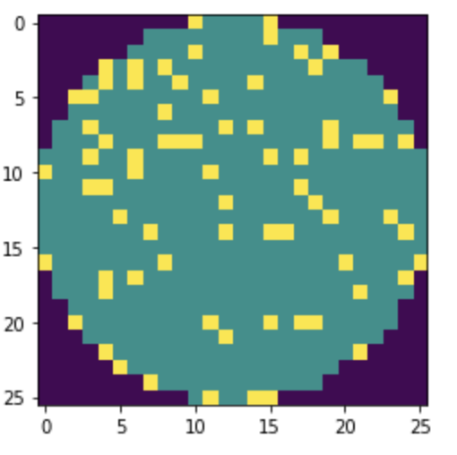
8. 데이터 정제
기존 데이터 칼럼의 변수 특성을 고려하여 새로운 파생 변수를 생성
파생 변수 생성
path
etching rate
Edge Error
Chamber_Num(공통 변수) 이용
: Process별 Chamber Number, 현 공정에 총 3개의 Chamber가 존재
=> 각 웨이퍼들의 Chamber Flow를 Path라는 새로운 파생 변수를 생성하여 최적 경로를 탐색하거나 Chamber Flow 별 과부하 확인
Thin Film (PR, 산화막 제거 깊이) 이용
: Etching 실시 (10~40)분 후 Thin Film 두께 [nm]
=> Etching 공정을 통해 단위시간 당 etching 속도를 측졍하여 Etching Rate라는 새로운 변수로 정의하고, 제거되는 속도와 불량률과의 관계를 확인
Waper Map 이용
=> 반도체의 웨이퍼는 가장자리일수록 구조물에 가해지는 스트레스가 강해 웨이퍼가 휘어지는 warpage 현상이 일어난다. 따라서, 불량률과의 관계가 있다고 판단하여 이를 규명하기 위해 Edge와 Center를 구분하여 분석할 예정
Key Findings
기존 변수들을 조합하여 새로운 파생 변수 생성을 만들어 불량률과의 상관관계 및 모델의 성능을 높임

Slide 24
Part Ⅳ. 데이터 분석

Slide 25
9. 분석 계획 수립
공정 최적화 및 수율 극대화를 위해 필요한 분석 기법과 분석 내용을 명확히 함으로써 분석작업의 일관성 유지 및 효율성 상승
분석구분
목적
분석 계획
분석 방법
분석 내용
공정 path 별 부하율 분석
이상 공정 확인
C 관리도
공정 path 별 관리도 확인을 통한 안정적인 공정과 불안정한 공정 확인
부하 현황 확인
Barplot
공정 path 별 부하 현황 및 추세 확인
이상/안정공정
불량 비교
Boxplot
이상공정과 안정공정 그룹 간 불량개수 평균 차이를 시각화를 통해 확인
Welch`s t-test
이상공정과 안정공정 그룹 간 불량개수 평균 차이를 통계적으로 검정
공정 단위 별 주요인자 분석
불량률에 미치는 주요 인자 도출
Linear/Logistic
Regression
Prediction
Classification
불량 개수에 영향을 미치는 주요인자 확인 및 불량 개수 예측
웨이퍼 불량에 영향을 미치는 주요인자 확인 및 불량 확률 확인
Decision Tree
Random Forest
Gradient Boosing

Slide 26
9. 분석 계획 수립
공정 최적화 및 수율 극대화를 위해 필요한 분석 기법과 분석 내용을 명확히 함으로써 분석작업의 일관성 유지 및 효율성 상승
분석구분
목적
분석 계획
분석 방법
분석 내용
공정 path 별 부하율 분석
이상 공정 확인
C 관리도
공정 path 별 관리도 확인을 통한 안정적인 공정과 불안정한 공정 확인
부하 현황 확인
Barplot
공정 path 별 부하 현황 및 추세 확인
이상/안정 공정 별 불량개수 평균 확인
Boxplot
이상공정과 안정공정 그룹 간 불량개수 평균 차이를 시각화를 통해 확인
Welch`s t-test
이상공정과 안정공정 그룹 간 불량개수 평균 차이를 통계적으로 검정
공정 단위 별 주요인자 분석
실리콘 웨이퍼 단위 불량 예측 및 분류모델 개발
Linear/Logistic
Regression
Prediction
Classification
실리콘 웨이퍼 불량에 영향을 미치는 주요인자 확인 및 불량 개수 예측
수율 극대화를 통한 제조 경쟁력 강화
실리콘 웨이퍼 불량에 영향을 미치는 주요인자 확인 및 실시간 불량 확률 확인
불량 개수가 200개를 넘어가는 웨이퍼(1) 폐기하여 양품 생산성 증대
Decision Tree
Random Forest
Gradient Boosing

Slide 27
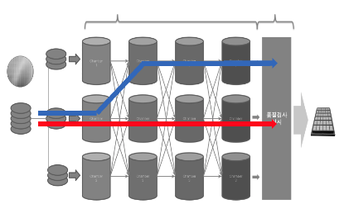
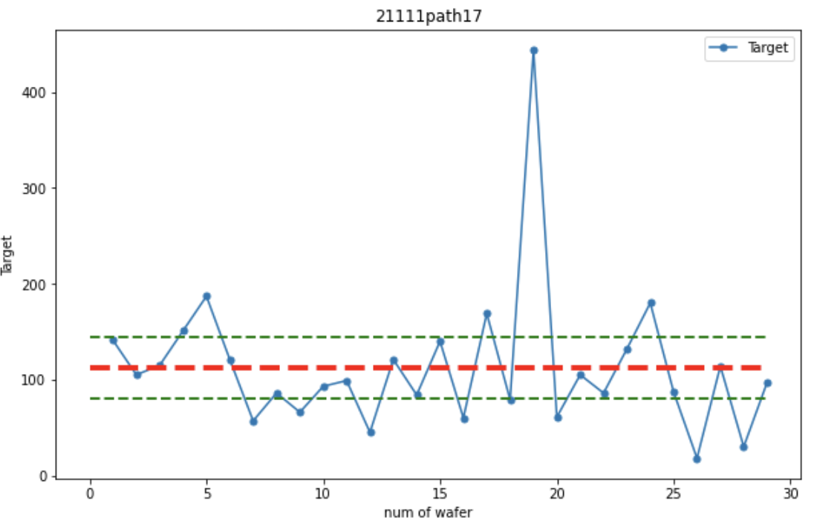
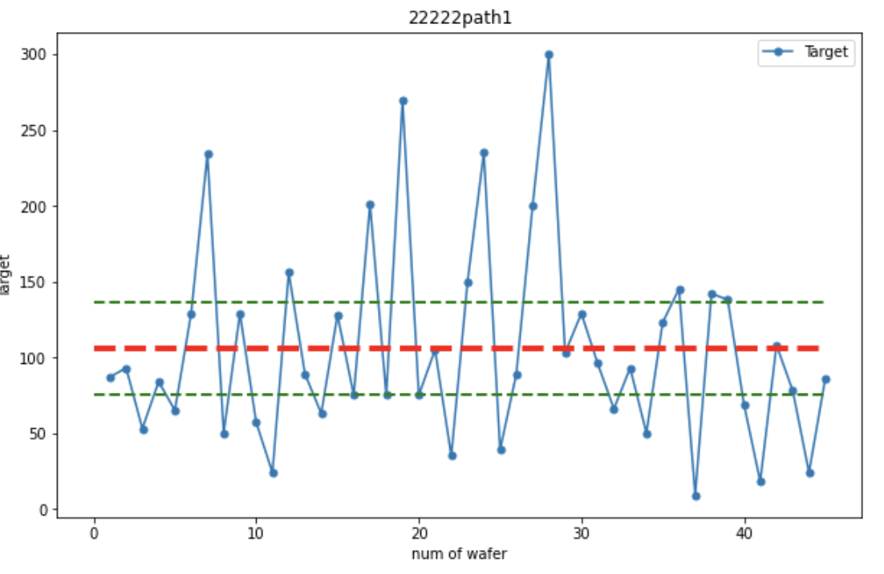
10. 분석 결과
공정 path 별 공정 최적화 및 생산성 증대를 위한 부하 여부 분석
공정 path 별 안정성 확인
Chamber path
C 관리도 - path 공정 별 안정 여부 확인
21111 path의 공정은 C 관리도 확인 결과 안정된 공정임을 확인
22222 Path의 공정은 C 관리도 확인 결과 불안정한 공정임을 확인
Key Findings
C 관리도 확인 결과 공정 path에 따라 안정된 공정과 불안정한 공정이 존재

Slide 28
10. 분석 결과
공정 path 별 공정 최적화 및 생산성 증대를 위한 부하 여부 분석
공정 path 별 가동횟수 차이
path 별 가동 횟수(Cnt)
Bar chart를 통한 시각화
Path 별 가동횟수(Cnt) 차이를 정량적 수치로 확인
가동횟수(Cnt)의 최대치는 45, 최소치는 9
Path 별 가동횟수(Cnt) 차이를 시각화를 통해 확인
Key Findings
공정 path에 따른 부하 현황 및 추세 확인

Slide 29
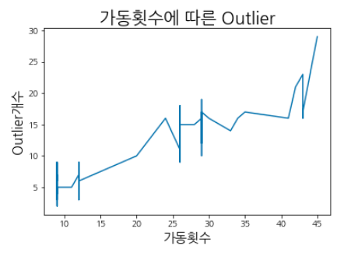
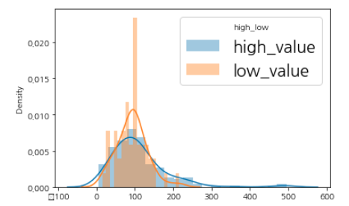
10. 분석 결과
공정 path 별 부하 분석을 통한 불량률 발생원인 파악
이상공정과 안정공정 그룹 간 불량수 평균 차이 분석
가동 횟수에 따른 Outlier
Welch`s t test
가동횟수(Cnt)가 늘어날수록 관리도의 불량을 나타내는 Outlier 개수가 점점 증가함을 그래프를 통해 확인
이상공정과 안정공정 간 불량의 비율을 통계적으로 검정
High value가 정규성을 띄지 않기에 welch`s t test 실행
P value 0.367>0.05로 두 집단의 평균이 다르다고 할 수 없음
Key Findings
이상공정과 안정공정의 불량률에 유의한 차이가 있으므로 공정 최적화를 통해 생산 효율성 증대 필요

Slide 30
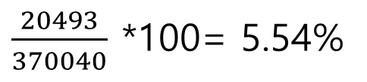
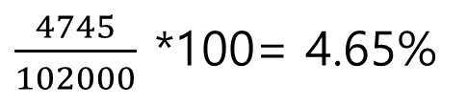
10. 분석 결과
공정 path 별 부하 분석을 통한 불량률 발생원인 파악
이상공정과 안정공정 그룹 간 불량수 비율 검정
Outlier에 따른 상위 5개와 하위 5개 카이스퀘어 검정
 | 양품 | 불량품
상위 5개 Path에 따른 불량 | 349547(개) | 20493(개)
하위 5개 Path에 따른 불량 | 97255(개) | 4745(개)
상위 5개 Path 불량률
하위 5개 Path 불량률
$\frac{20493}{370040}$ *100= 5.54%
$\frac{4745}{102000}$ *100= 4.65%
H0: 두 집단간 불량률의 차이는 없다.
H1: 두 집단간 불량률의 차이는 있다.
검정 통계량 :124.034
P value =0.00 으로 두 집단간의 비율차이는 존재한다.
Key Findings
이상공정과 안정공정의 불량률에 유의한 차이가 있으므로 공정 최적화를 통해 생산 효율성 증대 필요

Slide 31
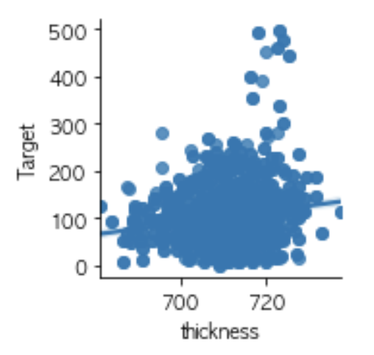
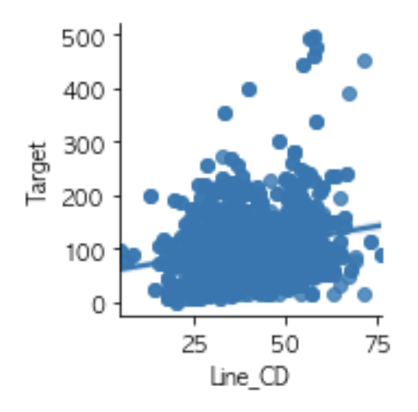
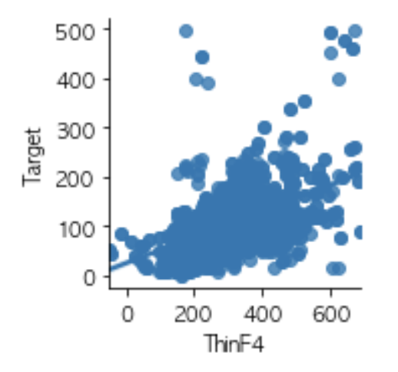
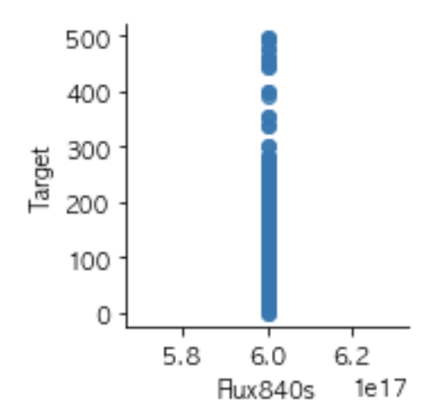
10. 분석 결과
불량률 최소화를 위해 주요 인자를 탐색하는 작업을 Scatter Plot을 이용하여 실시
불량개수(Target)와 주요 인자 간의 관계성 탐색
Oxidation-Thickness
Photo-Line_CD
Etching-Thin Film 4
Ion implantation
Thickness – Target
두께가 증가하면 불량 개수 증가
Line – Target
간격이 클수록 불량 개수 증가
Thin Film 4 – Target
에칭 깊이가 작을수록 불량 증가
Flux 840s – Target
주입 이온량과 불량 개수 간 뚜렷한 선형성 파악 불가
Key Findings
공정 별 목표 변수가 불량 개수와 선형적인 관계를 갖고 있음을 확인하여 주요 변수로 예상됨

Slide 32
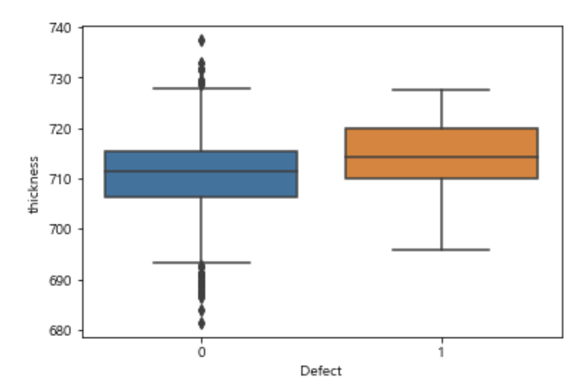
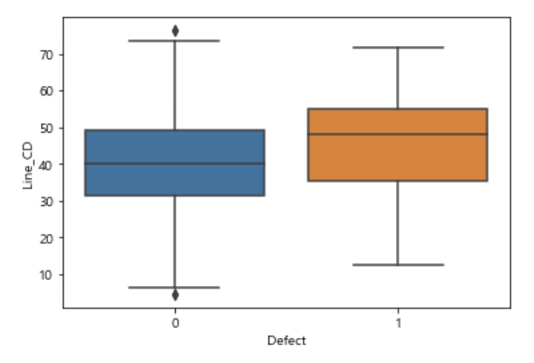
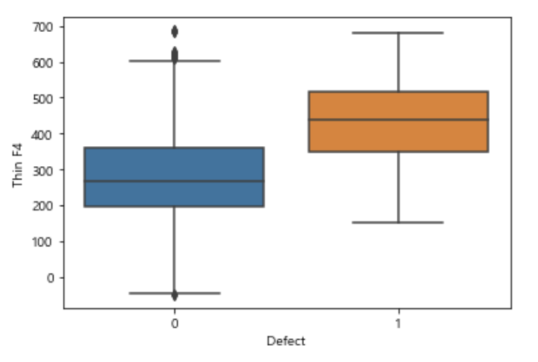
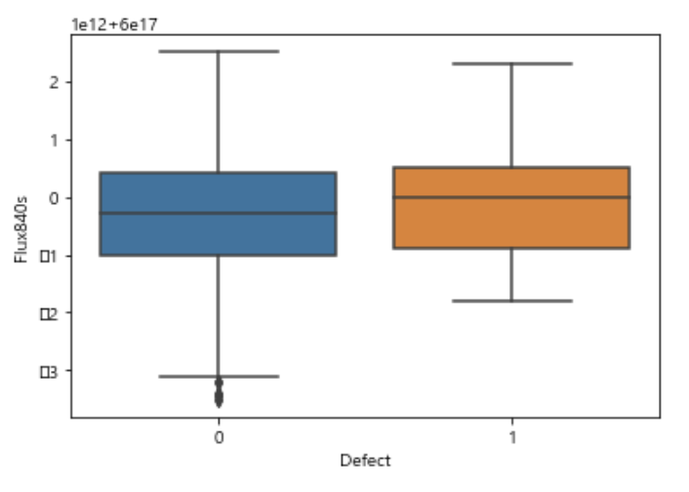
10. 분석 결과
불량률 최소화를 위해 주요 인자를 도출하는 작업을 Box Plot을 이용하여 실시
불량 웨이퍼(Defect=1)을 통한 주요 인자 분포 비교
Oxidation-Thickness
Photo-Line_CD
Etching-Thin Film 4
Ion implantation
불량 웨이퍼와 정상 웨이퍼Thickness 분포 비교
불량 웨이퍼와 정상 웨이퍼 Line_CD 분포 비교
불량 웨이퍼와 정상 웨이퍼 Thin F4 분포 비교
불량 웨이퍼와 정상 웨이퍼 Flux 분포 비교
Key Findings
불량웨이퍼와 정상웨이퍼의 Box Plot을 통해 주요 변수의 분포의 차이가 유의미한 차이가 있는지 확인

Slide 33
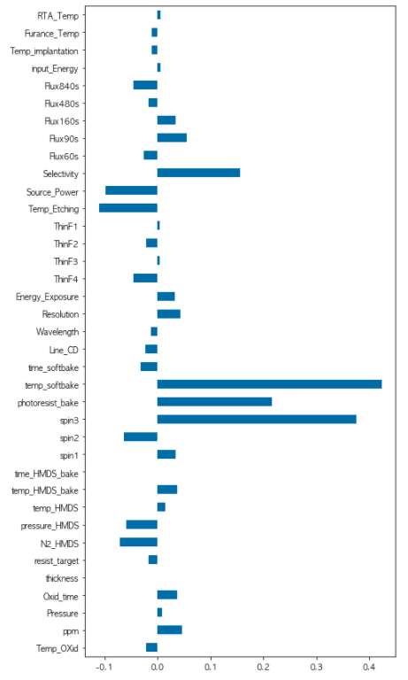
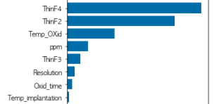
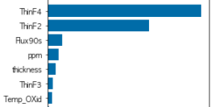
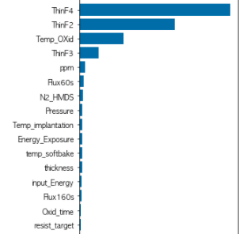
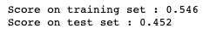
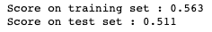
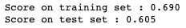
10. 분석 결과
불량률 최소화를 위해 주요인자를 도출하는 작업을 아래와 같이 실시
예측모델을 통한 주요인자 도출
Multiple Regression
Decision Tree Regressor
Random Forest Regressor
Gradient Boosting
Temp_softbake
Photoresist_bake
spin3
Thin F4
Thin F2
Temp_Oxid
Thin F4
Thin F2
Flux 90s
Thin F4
Thin F2
Temp_Oxid
Key Findings
모델 별 주요 인자에 대한 검토 결과 Thin F4, Temp_softbake가 Target(불량 개수)에 밀접하다고 예상됨

Slide 34
10. 분석 결과
불량률 최소화를 위해 주요인자를 도출하는 작업을 아래와 같이 실시
예측모델을 통한 주요인자 도출
Multiple Regression
Decision Tree Regressor
Random Forest Regressor
Gradient Boosting
사진
주요 인자
Key Findings
00

Slide 35
10. 분석 결과
불량률 최소화를 위해 주요인자를 도출하는 작업을 아래와 같이 실시
분류모델을 통한 주요인자 도출
Logistic Regression
Decision Tree Classifier
Random Forest Classifier
Gradient Boosting
Key Findings
00

